Slide 1






“Ромашка” - приложение для изучения китайского языка и культуры
ФОТО ПРОТОТИПА
ФИО участников команды:
1. Желудкова Инна
2. Картушина Ника
3.
4.
5.
№ команды: ОП 101
Контакты команды:
УТП ПРОЕКТА
Весь Китай с нами! Погрузитесь полностью в Китай.

Slide 2


Встреча с трекером №1
Встреча с куратором №1
АНАЛИЗ ИЗМЕНЕНИЙ
Экономические изменения в стране:
1.Количество вакансий с китайским выросло на 70% (hh.ru)
2. Зарплаты преподавателей китайского выросли на 74% за год
[Ссыл
Укажите какие наиболее значимые изменения произошли в вашей сфере за последние 3 года?
Технологические изменения в стране:
1. Растет рынок онлайн-платформ
2. Развитие искусственного интеллекта
Платформа для изучения китайского языка и культуры
Социальные изменения в обществе:
1. Увеличивается общественное мнение об перспективе китайского языка
2. В 2026г почти 60% заявлений в вузах подаётся на азиатские направления.
Изменения в нашей сфере / отрасли:
1.Сокращение школьных часов китайского языка
2.Геополитический разворот молодёжи на Азию

Slide 3
Встреча с трекером №1
КОНТУР ПРОЕКТА (для Project)
ИДЕЯ ПРОЕКТА: Текст
ЦЕЛЬ ПРОЕКТА:
ЗАДАЧИ ПРОЕКТА:
ОЖИДАЕМЫЕ РЕЗУЛЬТАТЫ:
Создать платформу, которая позволяет максимально погрузиться в изучение китайского языка и культуры, изучить китайский язык и повысить мотивацию для изучения.
Разработка прототипа
Разработан прототип
Продвижение платформы
Проведен анализ рынка
Расчет финансовой части
Рассчитана финансовая часть

Slide 4
Встреча с трекером №1
АКТУАЛЬНОСТЬ ПРОЕКТА
Приведите 5 фактов С ЦИФРАМИ, подтверждающих актуальность вашего проекта
1). По данным HeadHunter (аналитика за 1 кв. 2026 г.):
Вакансий со знанием китайского языка: +67% год к году
2). Аналитика «Яндекс»: Поисковые запросы «китайская культура», «чайная церемония», «иероглифика» выросли на 210% за 2 года. Аудитория — зумеры (18-25 лет), уставшие от западной поп-культуры.
3). МИД РФ: В 2025 году россияне получили 1,7 млн китайских виз (в 3 раза больше, чем в 2023).
4). Постановление Правительства РФ № 1532 от 12.10.2024 г. (О льготном кредитовании проектов по изучению языков стран БРИКС — в ваш проект можно попасть под 3-5% годовых).
5). По данным EdTech Report 2025, рынок изучения китайского в РФ вырос с 1,2 млрд руб. (2022) до 4,7 млрд руб. (2025
*Укажите ссылки на источники информации

Slide 5
Встреча с трекером №1
ЗНАЧИМОСТЬ ПРОЕКТА
Приведите обоснование значимости вашего проекта
ДЛЯ РЕГИОНА
ДЛЯ ВУЗА
ДЛЯ ТЕХНОЛОГИЧЕСКОГО СУВЕРЕНИТЕТА
ДЛЯ ПОТЕНЦИАЛЬНОГО КЛИЕНТА
  Повышение интереса к изучениею китайского языка среди школьников и студентов
  Укрепление образовательного и культурного обмена с Китаем
  Студенты лучше осваивают программу по изучению китайского языка и культуры
  Повышение конкурентоспособности ВУЗА за счет современного цифового продукта
  Не нужно будет пользоваться западными аналогами
  Экономия времени на поиске качественных материалов для изучения китайского
  Практика китайского языка с ИИ ботами

Slide 6
Встреча с трекером №2
ЦЕЛЕВАЯ АУДИТОРИЯ ПРОЕКТА
Опишите портрет целевого клиента вашего проекта
Кто пользуется:
  Студенты 18-25 лет, которые хотят изучать китайский язык и им интересен Китай.
Хотят поехать в путешествие по Китаю
  Студенты, который изучают китайский в университете, хотят пройти экзамен
Кто платит: родители студентов, знали китайский и в будущем могли поступить в профильный университет
и путешествовали по стране)

Slide 7
Встреча с трекером №3
ПРОБЛЕМА
Опишите какую проблему решает ваш проект
ПРОБЛЕМА
ТЕКУЩИЕ РЕШЕНИЯ
ЧЕМ НЕ УСТРАИВАЮТ ТЕКУЩИЕ РЕШЕНИЯ?
Приходится скачивать несколько приложений вместо одного, тратить время и деньги
Многие приложения приходится использовать с VPN,
1). HelloChinese
2). Superchinese
Неудобно постоянно искать Vpn, которвй работает
Быстро забывают иероглифы

Slide 8
Встреча с трекером №3
ПРОБЛЕМА
Приведите результаты проведенного CusDev
ОБЩЕЕ ЧИСЛО РЕСПОНДЕНТОВ: 4
ПРОБЛЕМА ПОДТВЕРЖДЕНА: 4
ВЫЯВЛЕННЫЕ ПОЖЕЛАНИЯ К РЕШЕНИЮ:
ТРЕБУЕМЫЕ РЕСПОНДЕНТАМИ ТЕХНОЛОГИЧЕСКИЕ ПАРАМЕТРЫ РЕШЕНИЯ:
Задания в игровой форме
Карточки
Без VPN
ИИ

Slide 9

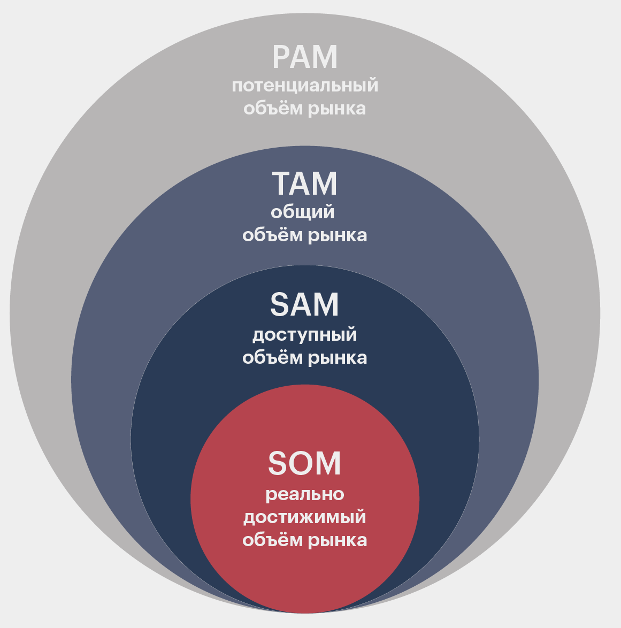
Встреча с трекером №3
РЫНОК ПРОЕКТА
Опишите рынок вашего проекта: его объем, темп роста и структуру
Сколько потенциальных компаний / клиентов сталкиваются с данной проблемой?
ТАМ = 22 000 студентов в России изучают китайский язык * 2000 в месяц (цена самого дорого тарифа) = 44 000 000 рублей
SAM (10 % от TAM) = 4 400 000 рублей
SOM (3 % SAM) = 132 000 рублей
ДРАЙВЕРЫ РЫНКА:
Рост интереса к изучению китайского языка
Рост числа пользователей приложений

Slide 10
Встреча с куратором №2
РЕШЕНИЕ
Опишите суть предлагаемого Вами решения и его основной функционал
СУТЬ РЕШЕНИЯ: приложение, которое полностью погружает в изучение китайского языка благодаря полезным и интересным фишкам, погружает в изучение Китая и его культуры
ОСНОВНОЙ ФУНКЦИОНАЛ:
Онлайн - курс по изучению китайского языка
2. Видеочат и голосовые сообщения, где можно общаться на конкретные темы и на общие (например, путешествия, книги, фильмы, практика новых слов, базовые темы (одежда)
3. Бот, которые отвечает на вопросы (с помощью ИИ)
4. Видеоуроки, статьи, рассказы, подкасты про культуру, историю, стиль, моду, менталитет
5. Репетиторы по китайского
КАК НАШ ПРОДУКТ РЕШАЕТ ПРОБЛЕМУ КЛИЕНТА:
Наш продукт позволят скачать одно приложения вместо нескольких, вернуть часть средств за обучение в случае успешного выполнения заданий и повышает мотивацию к изучению китайского языка и культуры Китая

Slide 11
Встреча с трекером №4
Сравните свой продукт с конкурентами (по /функциональным и количественным показателям).
В сравнительном анализе указывайте ключевые характеристики для продукта.
Обязательно указывайте название компаний / институтов, страну.
Укажите уровень локализации, если продукт решает проблему импортозамещения.
КОНКУРЕНТЫ И АНАЛОГИ
ХАРАКТЕРИСТИКИ ПРОДУКТА | ВАША РАЗРАБОТКА | HelloChinese (Китай) | SuperChinese (Китай) | hsk1 | Hellotalk
Возможность разговора с носителем (ИИ)
да
нет
нет
нет
да
Цена
1000 рублей в месяц, за 6 мес 5000 руб, з агод 8000 (Премиум +
за месяц 560 рублей, за 12 мес 7000 рублей , на все время 10000
1000 рублей в месяц, за год 624 в мес, на все время 11 000
909 рублей в месяц, 500 рублей в год, 12 000 на все время
Рассказ про историю Китая
да
нет
нет
да
нет
Несколько функций в одном приложении
да
нет
нет
нет
нет

Slide 12


Встреча с трекером №4
КОНКУРЕНТНЫЕ ПРЕИМУЩЕСТВА
Понятный интерфейс
Более низкая цена
Совмещенность (все в одном приложении)
Бот, который отвечает на конкретные вопросы
История Китая

Slide 13
ЦЕННОСТНОЕ ПРЕДЛОЖЕНИЕ НАШЕГО ПРОДУКТА:
Наше приложение по изучению китайского языка помогает студентам, которые хотят изучать китайский язык, поехать в путешествие по Китаю или пройти экзамен, повысить мотивацию и интерес к изучению китайского языка, а также благодаря большому объему информации погрузиться в китайскую культуру.

